Slide 1
КОМУНАЛЬНИЙ ЗАКЛАД
ЗАГАЛЬНОЇ СЕРЕДНЬОЇ ОСВІТИ І-ІІІ СТУПЕНІВ
«ВАТУТІНСЬКИЙ ЛІЦЕЙ №2 ім. М.Ф.ВАТУТІНА ВАТУТІНСЬКОЇ МІСЬКОЇ РАДИ ЧЕРКАСЬКОЇ ОБЛАСТІ»
Інтернет-проєкт «Ми – патріоти Черкащини»
Підпроєкт «Збережимо природу заради майбутнього»
Підготували :
Ліга старшокласників
Романчук Ангеліна
-2020-

Slide 2
Випивши води з пластикової пляшки збираєтесь її викинути?
Ви випили смачної кави і просто викинули кавову гущу?
У вас багато старого одягу і ви збираєтесь його викинути?
Випивши смачного вина ви збираєтесь викинути пробки?
Схаменіться! Не поспішайте все викидати!
Багаторазове використання речей дозволяє зменшити навантаження на наші сміттєві полігони, звести до мінімуму викиди вуглекислого газу в навколишнє середовище і навчитися розумно використовувати те, що у нас є зараз.

Slide 3
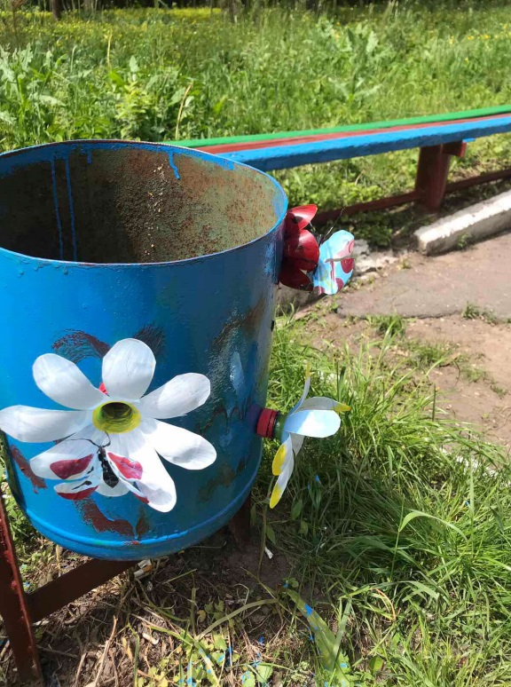
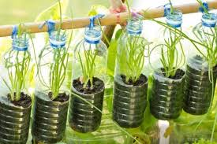
Пластикові пляшки необов'язково повинні відправлятися на звалище.
З них можна зробити вертикальний сад для вирощування овочів і зелені в квартирі або на балконі.
З пляшки можна зробити годівницю для птахів, повісивши її у себе в саду.
З них можна створити різні прикраси.
Ще одне корисне застосування пляшок — в якості системи крапельного поливу.

Slide 4
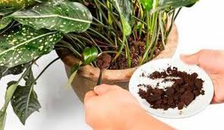
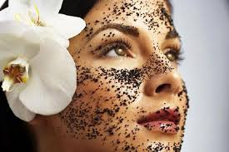
Кавова гуща — відмінний спосіб для миття посуду або чищення поверхонь. А ще використана кавова гуща допоможе видалити всі неприємні запахи в холодильнику. Також кава може бути використана в косметології, як скраб. А ще це чудове добриво для рослин.

Slide 5
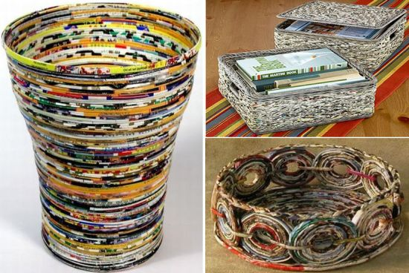
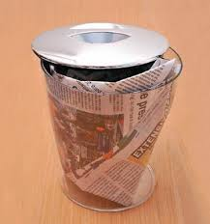
Газети знадобляться для чищення предметів. Використовуйте їх для протирання вікон, видалення фарби з кистей або жиру з інструментів.
Зі старих газет можна виготовити подарункову сумку, пакет або заміну сміттєвого мішка.
Виготовити подарунок або якусь прикрасу.
З газетних трубочок - корзинку.

Slide 6
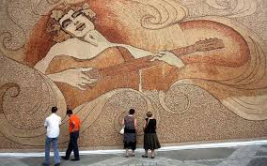
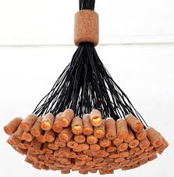
Винні пробки — цікавий матеріал для підвісу.
Пробку зручно тримати в руці, і вона не тоне у воді.
Інший варіант використання пробок — для захисту пальців під час роботи з гострими предметами.
Також з пробок можна зробити килимок для ванної кімнати. А як щодо світильників з пробок?
Або різних настінних прикрас?
З винних пробок можна зробити все що заманеться.
Так, один українець навіть зароблє пробковими картинами.

Slide 7
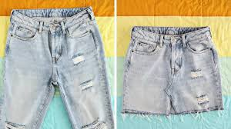
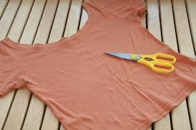
Стара футболка стане в пригоді для багатьох корисних застосувань. Наприклад, з неї можна зробити гарний килимок для спальні, носовичок, прикрасу.
Старі колготки чудово підходять для очищення ділянок, на яких легко з’являються потертості або подряпини.
Старі джинси — готовий матеріал для пошиття нової спідниці або унікальної сумки.

Slide 8
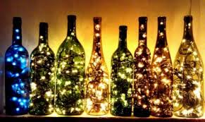
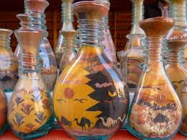
Склянні пляшки підійдуть для виготовлення красивого нічного світильника. А які чудові прикраси виходять з литого скла. Склянна занавіса стане чудовою прикрасою вашого саду.
Заповніть склянну пляшку різнокольоровим піском і це стане чудовою дкорацією полиці.

Slide 9
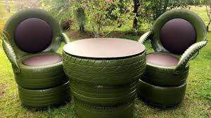
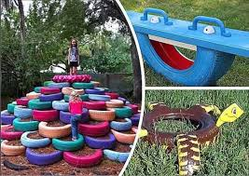
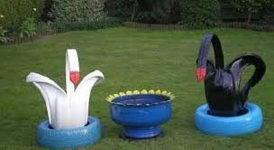
Застаріла шина допоможе вам красиво організувати та прикрасити сад, подвір‘я.
Ви можете виготовити зручне сідло, гойдалки для дітей.
Організувати чудові клумби: одноярусні, двоярусні.

Slide 10
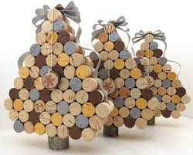
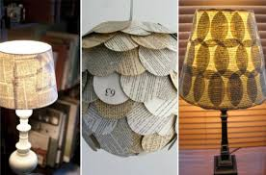
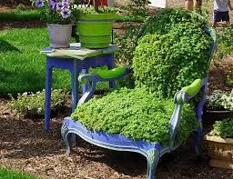
Так багато різного ми можемо зробити зі старих речей і при цьому зберегти природу.

Slide 11
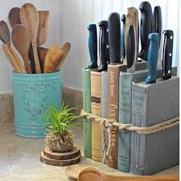
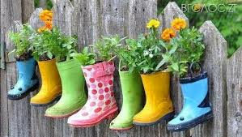
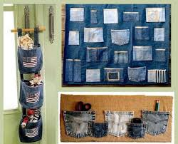
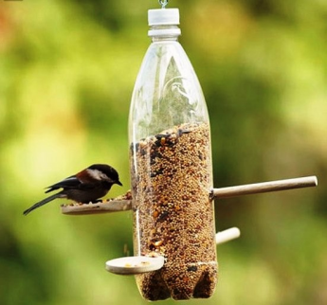
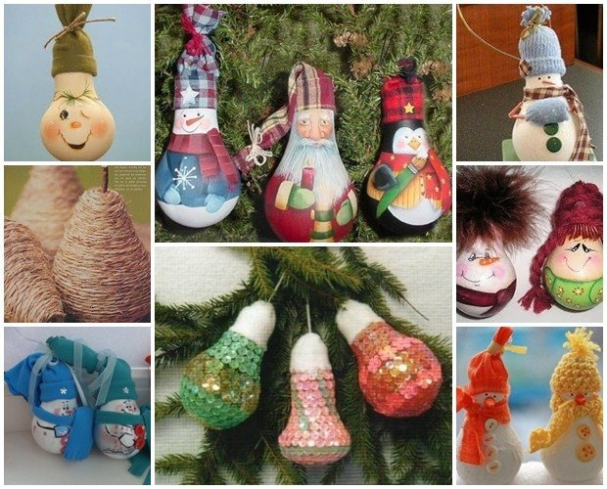
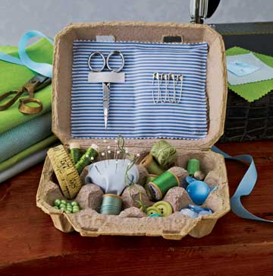
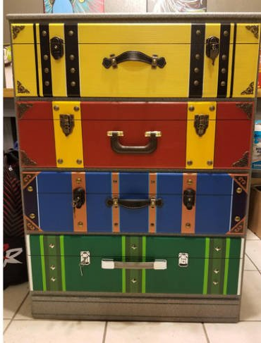
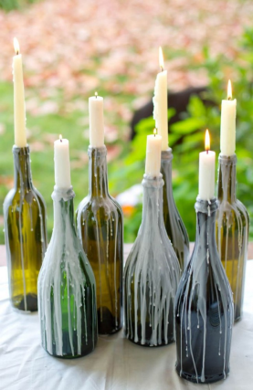
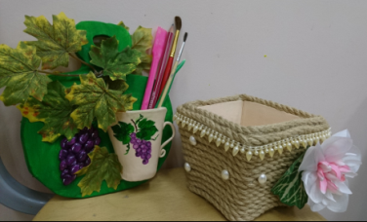

Slide 12
Дякуємо за увагу!

